Slide 1
Jahresrückblick Kollegiale Hospitation
Dr. Sandra Hummel
Universität Graz
sandra.hummel@uni-graz.at
Notes:
VORSTELLUNG (10 Minuten)
Lehrerfahrung
Hierarchische Stellung im System
Wissenschaftskarriere und Lehre
Weiterentwicklung der eigenen Lehrkompetenz

Slide 2
Wie die Hochschullehre in den Blick geriet
Ziele hochschuldidaktischer Weiterbildung
Kollegiale Hospitationen als reflektierte Praxis
Das Programm ‚Kollegiale Hospitation‘ an der VetMedUni Vienna
Einblicke und Resultate

Slide 3
Wie die Hochschullehre in den Blick geriet
Bologna-Reform mit strukturellen Veränderungen im Hochschulbereich
Vergleichbarkeit von Learning Outcomes und Abschlüssen
Stärkung des europäischen Wirtschaftsraumes durch verbesserte Employability
Kompetenzorientierung in der Lehre

Slide 4
Ziele hochschuldidaktischer Weiterbildung
Makroebene: Generelle Verbesserung der Lehre
Mesoebene: Erweiterung der pädagogischen Professionalität von
Lehrenden
Mikroebene: Individuelles Lehrhandeln und konkrete Lehr- Lerndesign

Slide 5
Hochschuldidaktische Weiterbildung als Schnittmenge
Lehr-
entwicklung
Organisations-entwicklung
Personal-entwicklung

Slide 6
Was brauchen Lehrende für die Entwicklung ihrer Lehrkompetenz?
Kollegiale Kontakte und temporäre Unterstützung
Kommunikation über Lehre in den Arbeitsbereichen
Benefits für gute Lehre in Hinblick auf die eigene Karriere
Didaktikfortbildungen oder Weiterbildungsangebote
Informelle und non-formale Begegnungs- und Unterstützungsmöglichkeiten

Slide 7
Definition Kollegiale Hospitation
Die Kollegiale Hospitation ist eine nach einem konkreten Ablaufplan durchgeführte Maßnahme hochschuldidaktischer Weiterbildung für Lehrende, die durch die wechselseitige Beobachtung und Beratung von KollegInnen direkt an der Berufspraxis ansetzt und dabei die Lehrerfahrungen und die Gesamtheit der Lehrkompetenzen als Ressource für die alltägliche Lehrpraxis nutzt.
(Pascarella & Terenzini, 2005)

Slide 8
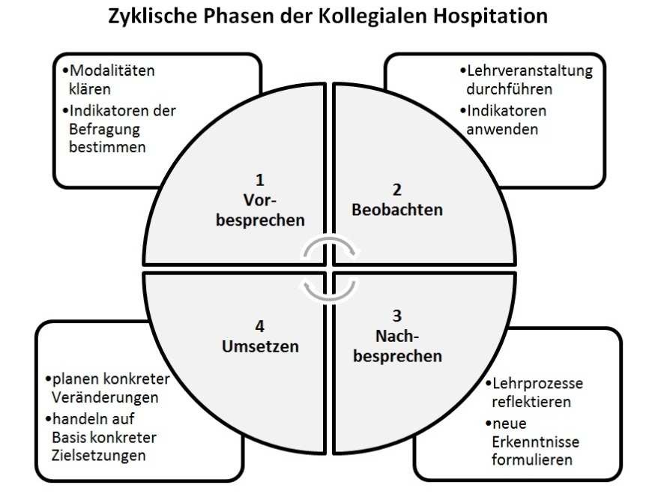
Zyklische Phasen der Kollegialen Hospitation
(Mikula R. und Koreimann, A., 2012)

Slide 9
Was nehmen kollegiale Hospitationen in den Blick?
Rahmenbedingungen
Studierende
Spezifische Praktiken
Soziale Dynamiken
Prozessverläufe

Slide 10
Was nehmen kollegiale Hospitationen in den Blick?
Organisation der Lehrarrangements (mit Blick auf die Lehrziele)
Die eigene Rolle als Lehrende, die Moderation von Gruppenprozessen
Die Art und Weise der Interaktionsformen mit den Studierenden
Die Initiierung von selbstgesteuerten Lernprozessen

Slide 11
Kollegiale Hospitation als reflektierte Praxis

Slide 12
Vorzüge Kollegialer Hospitation
Individuell
Situations-/kontextbezogen

Slide 13
Kompetenzgewinn in der Lehrprofessionalität
Planungskompetenz
Didaktische Qualifikation
Leitungskompetenz
Methodenkompetenz
Praxistransfer

Slide 14
Was braucht kollegiale Hospitation?
Kultur der Fehlerfreundlichkeit
eine auf Unterstützung ausgerichtete Evaluationskultur
eine Atmosphäre des voneinander Lernens
Vertrauen
Zeit
Fokussierung und Systematisierung

Slide 15
Fokussierte Beobachtung
Theorie- und kriteriengeleitet
Zielgerichtet
Strukturiert
Systematisch dokumentiert

Slide 16
Beobachtungsfokus
horizontale Ausdehnung: Unterricht in seiner Gesamtheit
vertikale Ausdehnung: bestimmte Merkmale (z.B. Verhaltensweisen,
Kommunikation, Herstellung des Lehr- Lernsettings...)

Slide 17
Jahresrückblick
Das Programm ‚Kollegiale Hospitation‘ an der VetMedUni Vienna

Slide 18
Multiperspektivische Fokussierung
Selbsteinschätzung
Kollegiale Beobachtung
Externe Evaluation

Slide 19
Überblick
Kick-off (9. 3. 2018)
Durchführung kollegialer Hospitationen (bis Juni 2018)
- 1 VO
- 1 Seminar
Protokollierung der Beobachtung +
Feedbackgespräch mit Videoaufzeichnung
Videoaufzeichnung eines Lehrauftrittes
Besprechung der kollegialen Hospitationen und der Videoanalyse (in Tandemgruppen)
Perspektiven für die Weiterentwicklung der Lehrpraxis
Notes:
5 Minuten

Slide 20
Bildung von Tandempaaren
Die Tandempaare nehmen füreinander die Rolle der/des Hospitierten und der/des HospitantIn ein
Teambuilding
Terminplanung
Notes:
Verteilung der Hospitationsunterlagen

Slide 21
Festlegung der Ziele der Kollegialen Hospitation
Beschreibung der Inhalte und der didaktischen Planung der Lehrveranstaltung
Worauf soll bei der Hospitation geachtet werden?
Was soll in der hospitierten Stunde ausprobiert werden?
Wozu soll ein konkretes Feedback gegeben werden

Slide 22
Vorbesprechung der Kollegialen Hospitation
Austausch der Basisinformationen zu Inhalten und didaktischer Planung der Veranstaltung
Austausch über Beobachtungsschwerpunkte
Terminabsprache für das Feedbackgespräch (zeitnah)
Basis: ausgefüllter Vorbereitungsbogen für die/den Hospitierte/n

Slide 23
Durchführung der Kollegialen Hospitation
Während der Beobachtung: Hospitant/in macht sich auf dem Beobachtungsbogen Notizen für die Rückmeldung
Konkrete Beispiele und Bezüge notieren!
Hospitierte Person füllt den Selbsteinschätzungsbogen aus

Slide 24
Feedbackgespräch
Bericht über Selbsteinschätzung
Feedback der/des Hospitantin/en entlang der benannten Schwerpunkte
Benennung beobachtbarer Aspekte
Ausblick auf weitere Lehrpraxis

Slide 25
Externe Rückmeldung: Videoanalyse
Struktur und Gliederung der Lehre
Kontextualisierung und fachliche Einbettung
Praxisbezüge
Wissenschaftliche Fundierung
Verständlichkeit komplexer Sachverhalte
Kommunikation und Interaktion
Medieneinsatz
Methodenwahl

Slide 26
Selbsteinschätzung
Eigene Wahrnehmung der Lehre
Erreichen von Lehrzielen
Diskrepanzen von Intentionen und Lehrrealität

Slide 27
Kollegiales Feedback
Erfassen von Bedingungen
Blick auf Dynamiken
Studierendenverhalten
Strategien für hochschuldidaktische Problemlösungen

Slide 28
Externe Evaluation
Außenperspektive
Stärken und Entwicklungspotenziale
Analyse von Rahmenbedingungen
Schwerpunkte und Prioritäten für Lehrentwicklung definieren

Slide 29
Ergebnisse
Stark wissenschaftlich fundierte Lehre

Slide 30
Ergebnisse
Stark wissenschaftlich fundierte Lehre
Anwendungsorientierung

Slide 31
Ergebnisse
Stark wissenschaftlich fundierte Lehre
Anwendungsorientierung
Case-based studies

Slide 32
Ergebnisse
Stark wissenschaftlich fundierte Lehre
Anwendungsorientierung
Case-based studies
Erschließung der Lehrinhalte durch mediale Veranschaulichung

Slide 33
Ergebnisse
Stark wissenschaftlich fundierte Lehre
Anwendungsorientierung
Case-based studies
Erschließung der Lehrinhalte durch mediale Veranschaulichung
Explizierung von Anforderungsstrukturen und Lernzielen

Slide 34
Ergebnisse
Stark wissenschaftlich fundierte Lehre
Anwendungsorientierung
Case-based studies
Erschließung der Lehrinhalte durch mediale Veranschaulichung
Explizierung von Anforderungsstrukturen und Lernzielen
Dokumentation von Ergebnissen

Slide 35
Ergebnisse
Stark wissenschaftlich fundierte Lehre
Anwendungsorientierung
Case-based studies
Erschließung der Lehrinhalte durch mediale Veranschaulichung
Explizierung von Anforderungsstrukturen und Lernzielen
Dokumentation von Ergebnissen
Curriculare Rahmenstrukturen

Slide 36
Ausblick
Multiperspektivisches Format erhöht Aussagekraft
Setting mit 10 TeilnehmerInnen passend
Zeitrahmen erweitern
Train-the-Trainer

Slide 37
Literatur
Chickering, A W/Gamson, Z. F. (1987): Seven Principles for Good Practice in Undergraduate Education AAHE Bulletin 39 (7), pp 3–7.
Dick, A. (1994): Vom unterrichtlichen Wissen zur Praxisreflexion. Bad Heilbrunn: Klinkhardt.
Fichten, W./Wagener, U. (2005): Spiegelung in der Praxisreflexion. Journal für Lehrerinnen- und Lehrerbildung, 1, 47–52.
Huber, L. (2004): Forschendes Lernen. 10 Thesen zum Verhältnis von Forschung und Lehre aus der Perspektive des Studiums. die Hochschule, 2, 29–49.
Kuh, G. D. (2009a): What Student Affairs Professionals Need to Know about Student Engagement Journal of College Student Development 50 (6), pp 683–706.
Meyer, H.(2003): Skizze eines Stufenmodells zur Analyse von Forschungskompetenz. In: Obolenski/Meyer, 99–115.
Pascarella, E. T./Terenzini, P. T. (2005): How College. Affects Students : A Third Decade of Research. San Francisco: John. Wiley and Sons.
Rindermann, H. (1998): Das Münchner multifaktorielle Modell der Lehrveranstaltungsqualität: Entwicklung, Begründung und Überprüfung. Beiträge zur Hochschulforschung, 3, 189- 224.
Rindermann, H. (2007): Lehrevaluation. Einführung und Überblick zu Forschung und Praxis der Lehrveranstaltungsevaluation an Hochschulen mit einem Beitrag zur Evaluation computerbasierten Unterrichts. Landau: Verlag Empirische Pädagogik.
Tietze,K.-O. (2010): WirkprozesseundpersonenbezogenenWirkungenvonkollegialerBeratung. Theoretische Entwürfe und empirische Forschung. Wiesbaden: Verlag für Sozialwissenschaften.
.

